Slide 1
TRƯỜNG TIỂU HỌC TRUNG LẬP HẠ
HỌC ONLINE
Giáo dục thể chất lớp 3
Trò chơi: Thỏ nhảy
Người dạy: Nguyễn Văn Nhỏ

Slide 2
Giáo dục thể chất
Ôn đội hình đội ngũ
I. MỤC TIÊU:
- Ôn nội dung tập hợp hàng ngang, dóng hàng, quay phải, quay trái, đi vượt chướng ngại vật thấp, đi chuyễn hướng phải trái.
Yêu cầu HS thực hiện được tương đối chính xa.

Slide 3
III. Nội dung và phương pháp giảng dạy:
1. Phần mở đầu:
a.Khởi động:

Slide 4








Xoay Khớp cổ
Xoay Khớp vai
Xoay Khớp tay
Xoay Khớp khủy tay
Xoay Khớp cổ tay
Xoay hông
Xoay Khớp gối
Xoay Khớp cổ chân

Slide 5
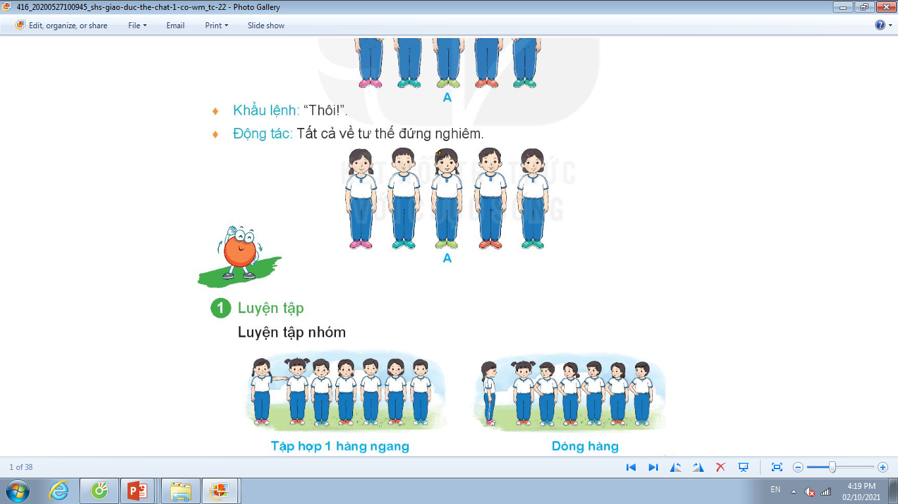
Tập hợp hàng ngang

Slide 6
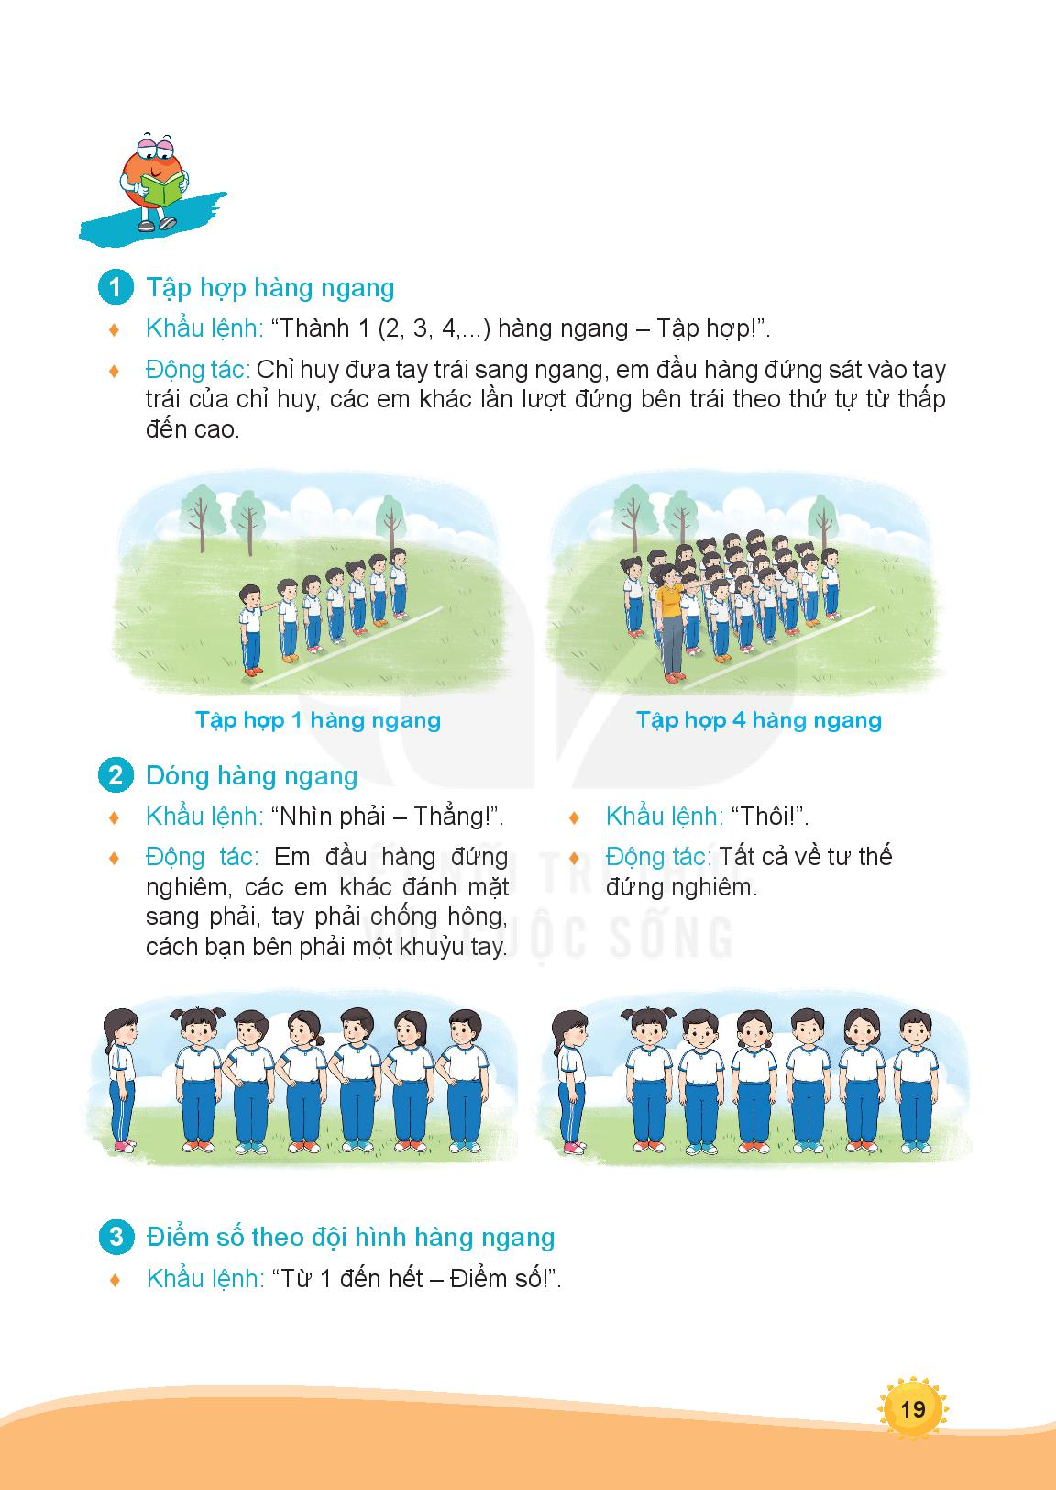
Dóng hàng ngang

Slide 7
Điểm số hàng ngang
1
2
3
4
5
6 hết

Slide 8
Ôn đi vượt chướng ngại vật
HỌC SINH QUAN SÁT VIDEO

Slide 9
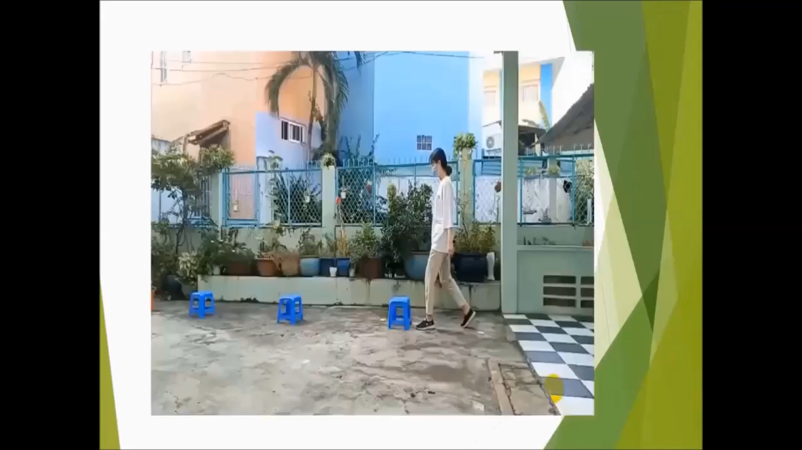

Slide 10
2. Phần cơ bản:
Ôn đi trên vạch thẳng hai tay chống hông và đi trên vạch thẳng hai tay dang ngang

Slide 11
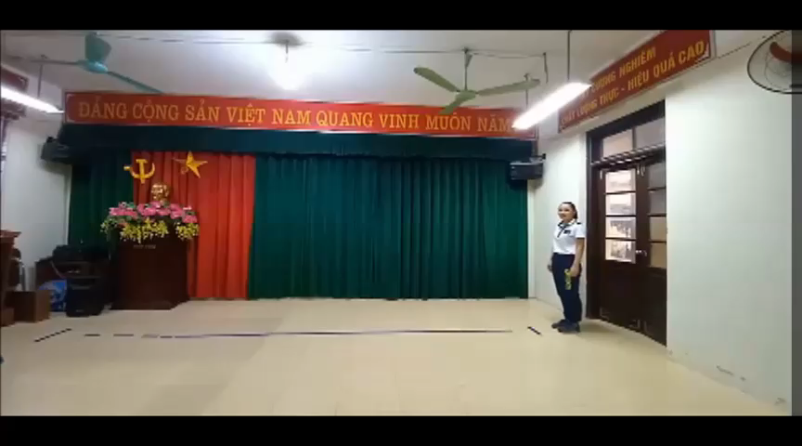
ÔN ĐI TRÊN VẠCH KẺ HAI TAY DANG NGANG
VÀ ĐI TRÊN VẠCH KẺ HAI TAY CHỐNG HÔNG
ÔN ĐI TRÊN VẠCH KẺ HAI TAY DANG NGANG
ÔN ĐI TRÊN VẠCH KẺ HAI TAY CHỐNG HÔNG

Slide 12
Ôn đi chuyển hướng
HỌC SINH QUAN SÁT VIDEO

Slide 13
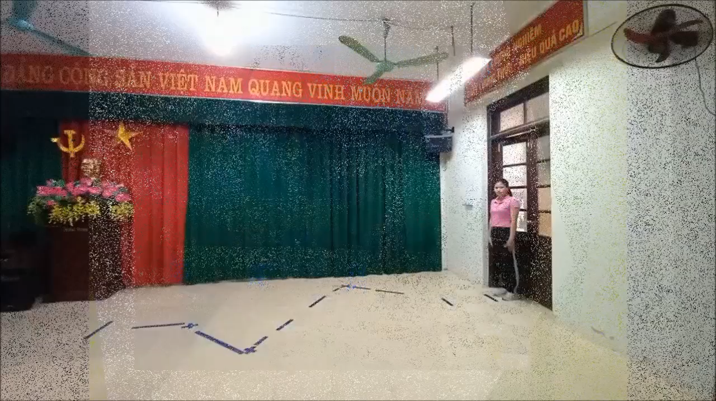

Slide 14
TRÒ CHƠI
“ THỎ NHẢY”
CÁC EM QUAN SÁT VIDEO HƯỚNG DẪN TRÒ CHƠI THỎ NHẢY

Slide 15
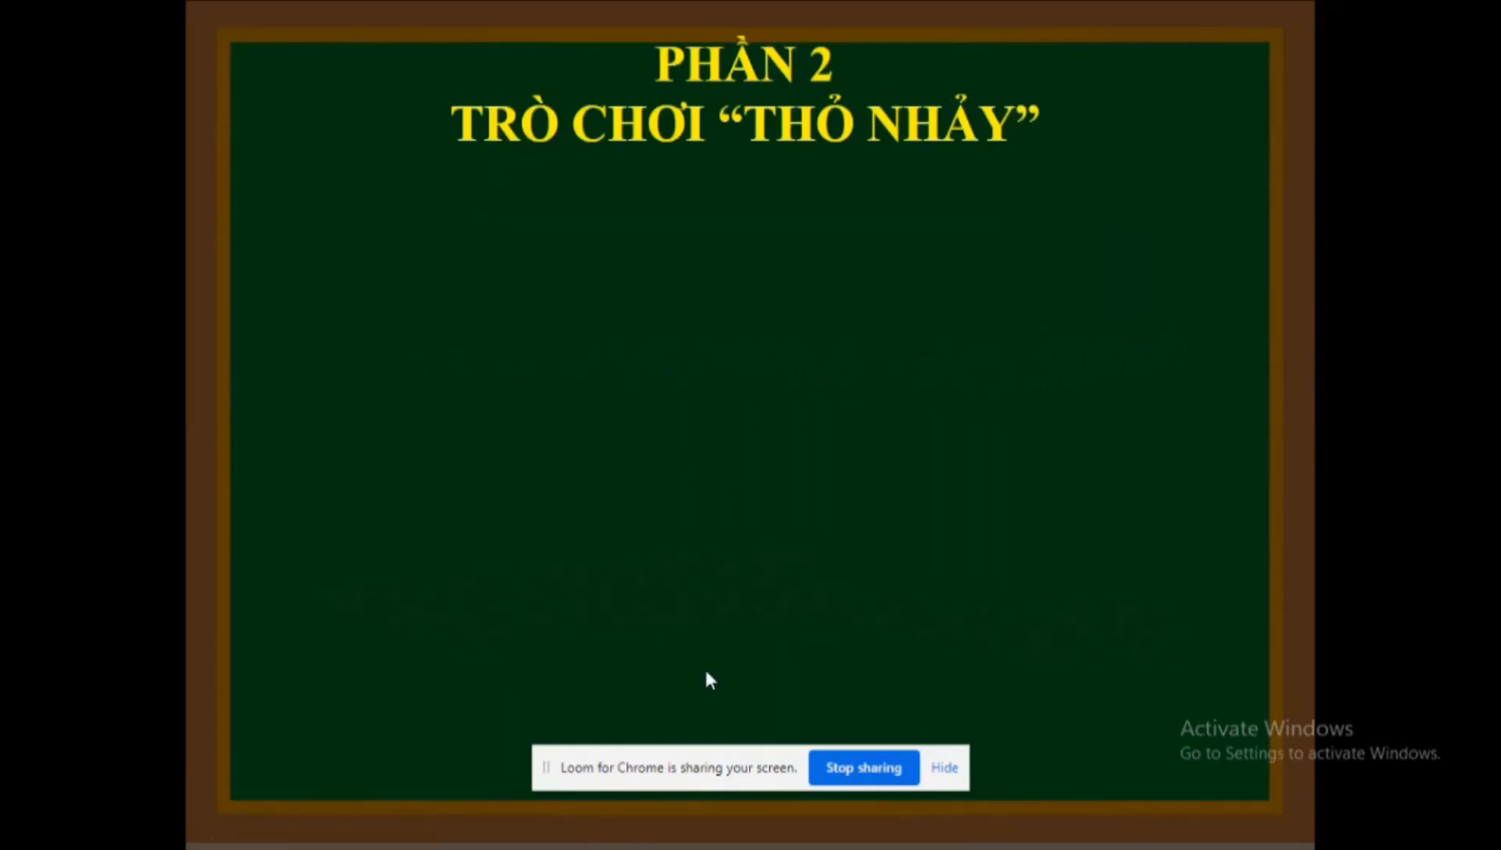

Slide 16

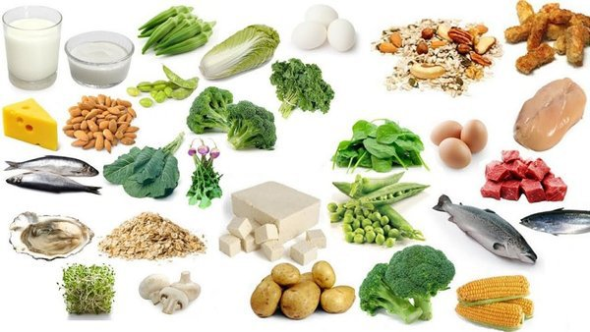
Củng cố kiến thức
Ở nhà tập luyện lại 8 động tác của bài thể dục phát triển chung.
Chế độ ăn uống đảm bảo dinh dưỡng trong tập luyện
1. Nạp đủ chất đạm – Protein.
2. Không “kiêng” chất béo.
3. Tăng lượng tinh bột cho cơ thể
4. Uống đủ nước.
5. Ăn sáng trước 8h.
6. Ăn trưa trước 12h.
7. Ăn tối trước 19h.

Slide 17
CHÚC CÁC EM
CÙNG NGƯỜI THÂN
TẬP LUYỆN CHĂM CHỈ,
TĂNG CƯỜNG SỨC KHỎE,
HỌC TỐT
CHÀO TẠM BIỆT!

